Slide 1
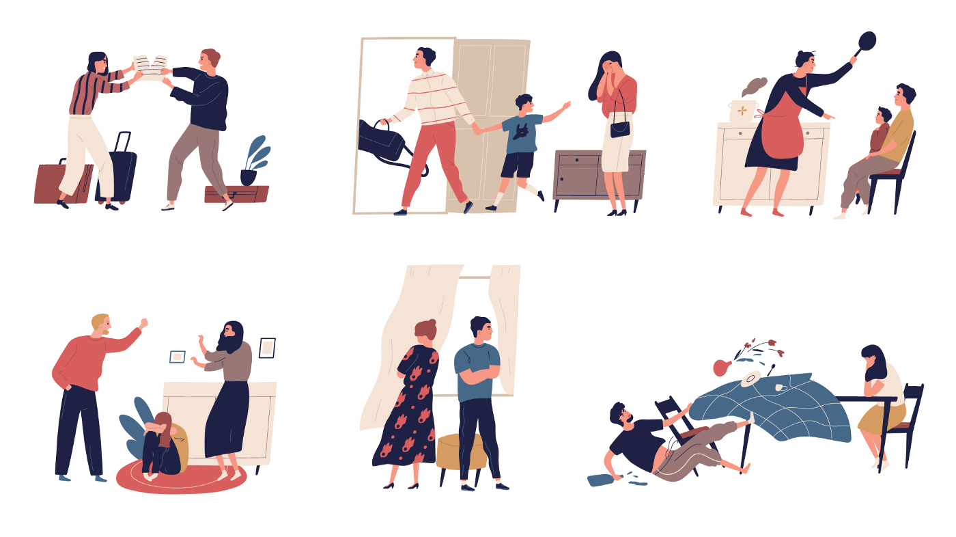
Тұрмыстық зорлық-зомбылықпен күресу туралы жадынама
Егер сіз тұрмыстық зорлық-зомбылыққа тап болсаңыз не істеу керек?
Сіздің өміріңізге және денсаулығыңызға қауіп төнген жағдайда:
Кез келген тәсілмен көршілерді немесе туыстарды көмекке шақыруға тырысыңыз;
Дереу үйден шығып, көшедегі өтіп бара жатқан адамдардың назарын аударуға тырысыңыз;
Аумақтық ішкі істер органына 112 телефоны арқылы жүгіну;
Жергілікті полиция қызметкеріне хабарласыңыз.
Қауіп төнген отбасы мүшесі Қазақстан Республикасы Қылмыстық кодексінің «ұру», «азаптау», «өлтіремін деп қорқыту» және т.б баптары бойынша қылмыстық жауапкершілікке тартылуы мүмкін. Осы баптар бойынша тарту көбінесе аса ауыр қылмыстардың алдын алуға көмектеседі.

Slide 2
Памятка о борьбе с домашним насилием
Что делать, если вы столкнулись с домашним насилием?
В случае опасности для жизни и здоровья:
Попробуйте любым способом позвать на помощь соседей или родственников;
Немедленно выйдите из дома и постарайтесь привлечь внимание прохожих на улице;
Обратиться в территориальный орган внутренних дел по телефону 112;
Свяжитесь с местным полицейским;
Член семьи, которому угрожает опасность, может быть привлечен к уголовной ответственности по УК РК за «побои», «пытки», «угрозу убийством» и другие;
Право применение по этим статьям часто помогает предотвратить более тяжкие преступления.

Slide 3
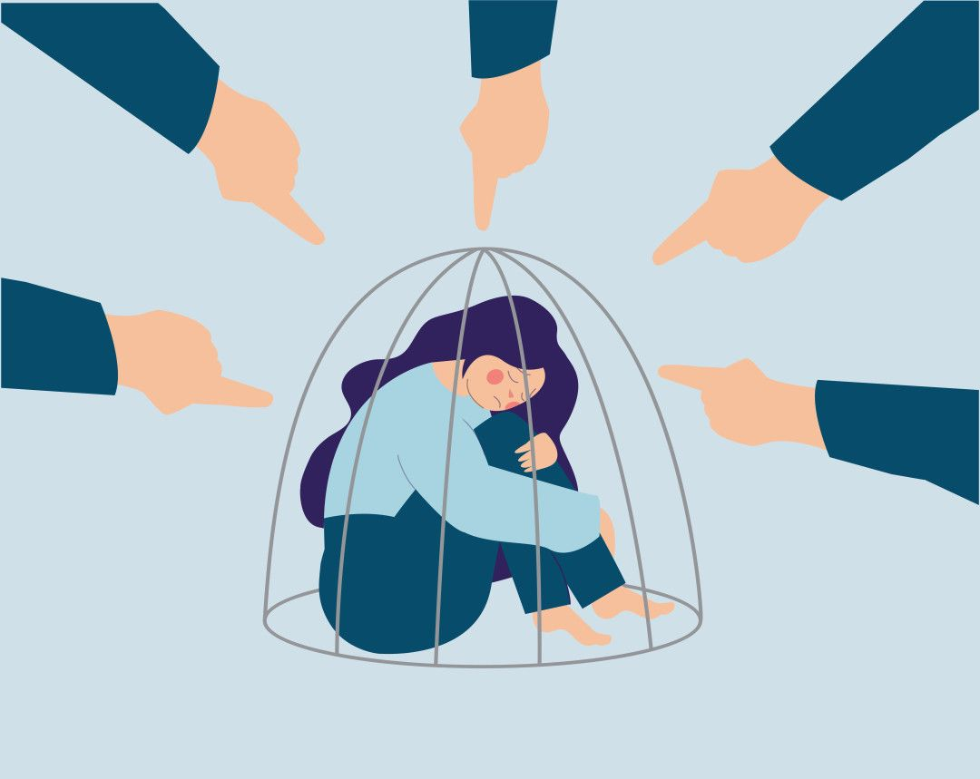
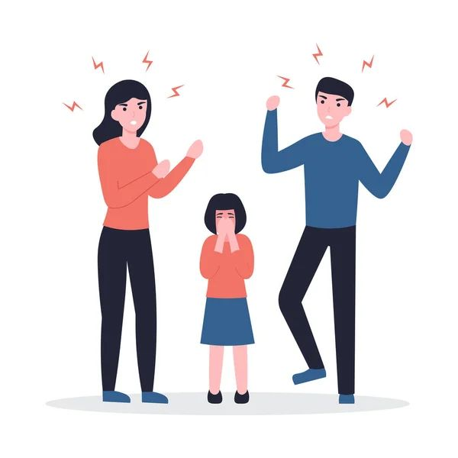
Өзіңізді тұрмыстық зорлық-зомбылықтан қалай қорғауға болады
Егер сіздің ойыңызша, дағдарыстық жағдайды полицияның араласуынсыз шешу перспективасы болса, соған қарамастан бірқатар алдын алу шараларын қабылдау қажет:
1. Жақындарыңызды сіздің отбасыңыздағы қазіргі жағдай туралы хабардар етіп отырыңыз; 2. Қауіп төнген жағдайда кетуге болатын сенімді орынға ие болыңыз (туыстарыңызда, достарыңызда);
3. Егер сіздің пәтеріңізден Шу мен айқай естілсе, көршілеріңізбен полиция шақыруға келісіңіз;
4. Үйдің (көліктің) қосалқы кілттерін жасырыңыз, сонда оларды алып, қауіп төнген жағдайда үйден тез кете аласыз;
5. Қажетті ақша сомасын, телефон нөмірлері жазылған дәптерді, төлқұжатты, балалардың құжаттарын, басқа да маңызды қағаздарды, сондай-ақ киім мен қажетті дәрі-дәрмектерді қол жетімді жерде сақтаңыз;
6. Жергілікті көмек қызметтерінің телефондарын, соның ішінде полиция бөлімінің кезекші бөлімін, учаскелік полиция уәкілін, кәмелетке толмағандар ин жөніндегі инспекторды, дағдарыс орталығын және т. б. алдын ала біліп, жазып алыңыз.

Slide 4
Как уберечь себя от домашнего насилия
В том случае, если, по вашему мнению, существует перспектива решения кризисной ситуации без вмешательства полиции, тем не менее, нужно принять ряд предупредительных мер: 1. Сделайте так, чтобы ваши близкие находились в курсе складывающейся обстановки в вашей семье; 2. Имейте надежное место (у родственников, у друзей), куда вы можете уйти в случае опасности; 3. Договоритесь со своими соседями, чтобы они вызвали полицию, если услышат шум и крики из вашей квартиры; 4. Прячьте запасные ключи от дома (машины) так, чтобы, взяв их, вы могли бы быстро покинуть дом в случае опасности; 5. Имейте в запасе необходимую сумму денег, записную книжку с номерами телефонов, паспорт, документы детей, другие важные бумаги, а также одежду и нужные лекарства в доступном для вас месте; 6. Заранее узнайте и запишите телефоны местных служб помощи, в том числе дежурную часть отдела полиции, вашего участкового уполномоченного полиции, инспектора по делам несовершеннолетних, кризисного центра и т.п.

Slide 5
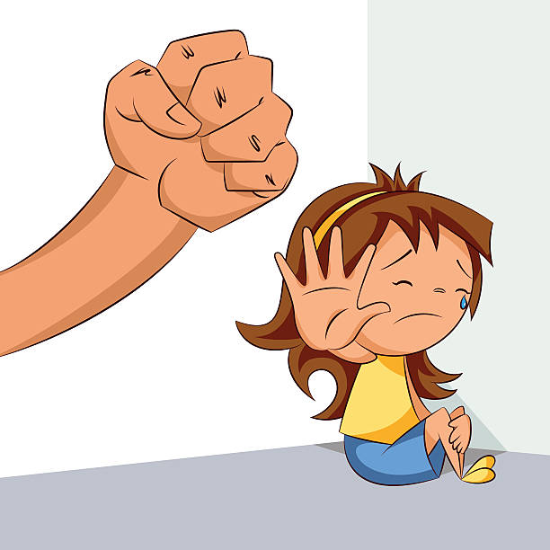
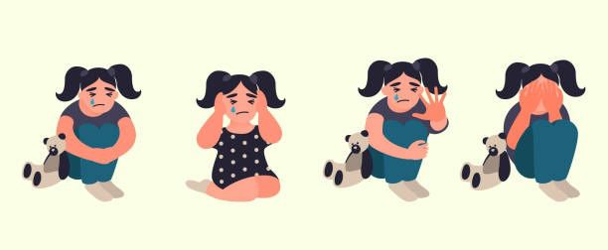
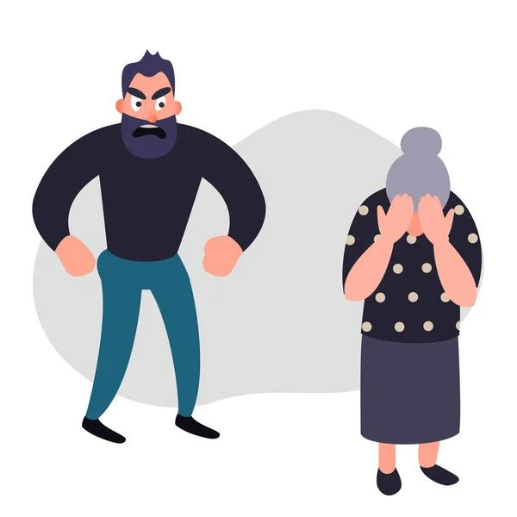
Балаларға қатысты қатыгездікке қарсы іс-қимыл жөніндегі жадынама
Егер бала сізге зорлық-зомбылық туралы айтса, өзін қалай ұстау керек
-баланың айтқанын байыпты қабылдаңыз. Ол қорқыту туралы өтірік айтпайды, әсіресе егер ол өте эмоционалды, егжей - тегжейлі айтса, эмоциялар бастан кешкен жағдайға сәйкес келеді;
- оның мойындауына сабырлы түрде жауап беріңіз және бұл сізді таң қалдыратынын немесе сізді ренжітетінін көрсетпеңіз. Баланы тыныштандырыңыз және қолдаңыз: "сіз маған айтқаныңызды дұрыс жасадыңыз", "Сіз бұған кінәлі емессіз", "мен біреуге (психологқа, әлеуметтік қызметкерге немесе полиция қызметкеріне) не болғанын айтуым керек. Олар сізге бірнеше сұрақ қойғысы келеді. Олар сізді қауіпсіз сезінуге көмектеседі". Балаңызға айтыңыз: "Егер сіз өзіңізді жаман сезінсеңіз, сақтауға болмайтын құпиялар бар";
- бала қолданатын сөздерді қолданыңыз, оған ұятсыз сөздерді қолданғаны үшін ескерту жасамаңыз, өйткені ол үшін бұл болған оқиғаны сипаттаудың жалғыз жолы болуы мүмкін";
- балаға сенетіндігіңізді тағы бір рет қайталаңыз ол не айтты;
- оған әрі қарай не істейтініңізді түсіндіріңіз. Балаңызға қолдау көрсетуге уәде беріңіз.

Slide 6
Памятка по противодействию жестокого обращения с детьми
Как вести себя, если ребенок рассказывает вам о насилии -отнеситесь к тому, что рассказал вам ребенок, серьезно. Он не будет лгать о пережитом издевательстве, особенно если он рассказывает очень эмоционально, с подробностями, эмоции соответствуют пережитому состоянию; - реагируйте спокойно на его признание и не показывайте, что вас это шокирует или вам это неприятно. Успокойте и поддержите ребенка: «Ты правильно сделал, что мне рассказал», «Ты в этом не виноват», «Мне надо сказать кое-кому (психологу, социальному работнику или полицейскому) о том, что случилось. Они захотят задать тебе несколько вопросов. Они помогут сделать так, чтобы ты чувствовала себя в безопасности». Скажите ребенку: «Бывают такие секреты, которые нельзя хранить, если, тебе сделали плохо»; - пользуйтесь теми же словами, которые использует ребенок, не делайте ему замечаний за использование непристойных выражений, так как для него это может быть единственным способом описать случившееся»; - повторите ребенку еще раз, что вы верите тому, что он рассказал; - объясните ему, что вы собираетесь делать дальше. Обещайте ребенку свою поддержку.

Slide 7
Зорлық-зомбылық орын алса не істеу керек
Зорлық-зомбылық орын алса не істеу керек:
Ұялмаңыз және болған оқиға туралы айтудан қорықпаңыз. Бұл қылмыскер жауапқа тартылуы керек қылмыс!
Жаныңызда ұялы телефоныңыз болмаса, жұмыс істейтін телефонды табуға болатын жақын жердегі (дүкен, шаштараз, банк және т.б.) бару керек.
Қылмыс фактісі туралы ішкі істер органдарына хабарлаңыз ( 102) және олардың келуін күтіңіз.
Қылмыскерді «ыстық қудалауда» табу оңайырақ. Сізбен болған барлық жағдай туралы мүмкіндігінше көп және дәл айтыңыз. Неғұрлым көп мәліметтерді есте сақтасаңыз, іздеу соғұрлым сәтті болады.
Шабуыл кезінде жарақат алғаныңызға сенімді болмасаңыз да, жедел жәрдемге (103) хабарласыңыз.
Егер жарақат алған болса, онда оны дәрігер жазып алып, алынған медициналық құжаттарды құқық қорғау органдарына тапсыру керек.

Slide 8
Что делать, если произошло насилие
Что делать, если произошло насилие:
Не стесняйтесь и не бойтесь рассказать о том, что произошло. Это преступление, за которое преступник должен быть привлечен к ответственности!
Если у вас нет мобильного телефона рядом с вами, вам следует посетить ближайший магазин (магазин, парикмахерскую, банк и т. д.), Где вы можете найти работающий телефон.
Сообщите о факте преступления в органы внутренних дел (102) и дождитесь их прибытия.
Преступника легче найти «в горячем преследовании». Расскажите как можно больше и точнее обо всем, что с вами произошло. Чем больше деталей вы запомните, тем успешнее будет поиск.
Даже если вы не уверены, получили ли вы травму во время приступа, обратитесь в отделение неотложной помощи (103).
Если травма была получена, то ее должен выписать врач и передать полученные медицинские документы в правоохранительные органы.

Slide 9
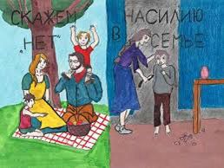
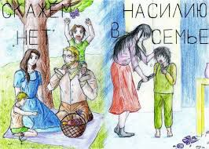
Төрт «ЖОҚ» ережесі
Бейтаныс адамдармен сөйлеспеңіз және оларды үйге КІРГІЗБЕҢІЗ.
Олармен бірге лифтке және кіреберіске кіруге БОЛМАЙДЫ.
Бейтаныс адамдармен көлікке МІНБЕҢІЗ. Сабақтан кейін, әсіресе қараңғы түскенде далада КІДІРМЕҢІЗ.
«Жоқ» деп айтуды біліңіз. Қауіпсіздігіңізге қауіп төніп тұрғанын сезсеңіз, ЖОҚ деп айтудан тартынбаңыз.
Зорлаушыны арандатпаңыз (оны қорламаңыз), онымен сабырлы сөйлесуге тырысыңыз.
Бұзақылар жабысып қалса, достарыңызға қоңырау шалыңыз немесе кездейсоқ өтіп бара жатқан адамдардың назарын аударыңыз. «Өрт!» деп айқайлаңыз. Бұзақылар әдетте қорқақ, тіпті олардан жасы кіші балалар тобы да қарсы тұра алады.
Егер сіз кешке үйге қайтатын болсаңыз, онда орталық жарықтандырылған көшелермен жүруге тырысыңыз.
Мекен-жайыңыз бен телефон нөміріңізді әрқашан есте сақтаңыз.Әрбір баланың зорлық-зомбылық пен қатыгездіксіз өмір сүруге құқығы бар. Ата-ана – баланың қауіпсіздігі мен қорғалуына ең алдымен ең жақын адамдар жауапты. Баланың зорлық-зомбылықсыз өмір сүруге құқығы бар! Егер сіз отбасында балаларды қорлау фактілерін білсеңіз, бей-жай қалмаңыз, хабарлаңыз: ІІБ кезекші бөлімі - «102»

Slide 10
Правило четырех "нет"
Не разговаривайте с незнакомцами и не пускайте их в дом.
С ними нельзя заходить в лифт и в подъезд.
Не садитесь в машину с незнакомцами.
Не задерживайтесь на улице после занятий, особенно после наступления темноты.
Научитесь говорить "нет". Если вы чувствуете, что ваша безопасность находится в опасности, не стесняйтесь сказать "нет".
Не провоцируйте насильника (не оскорбляйте его), постарайтесь спокойно поговорить с ним.
Если пристали хулиганы, позвоните своим друзьям или привлеките внимание случайных прохожих прокричав «Огонь». Хулиганы, как правило, трусы, и даже группа детей моложе могут им противостоять.
Если вы собираетесь вернуться домой вечером, попробуйте прогуляться по улицам с центральным освещением.
Всегда помните свой адрес и номер телефона. Каждый ребенок имеет право на жизнь без насилия и жестокости. Родители-самые близкие люди несут ответственность прежде всего за безопасность и защиту ребенка. Ребенок имеет право жить без насилия! Если вы знаете факты жестокого обращения с детьми в семье, не оставайтесь равнодушными, сообщите: дежурной части УВД - «102»

